Slide 1
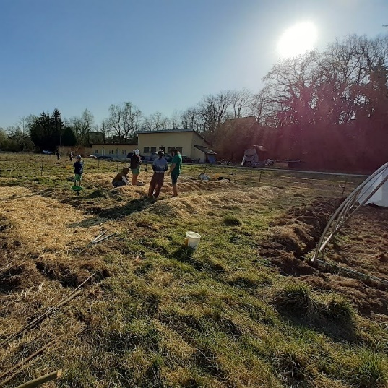
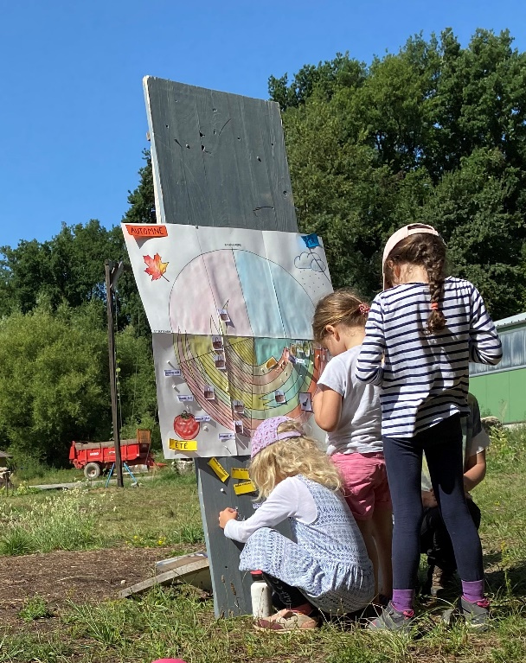
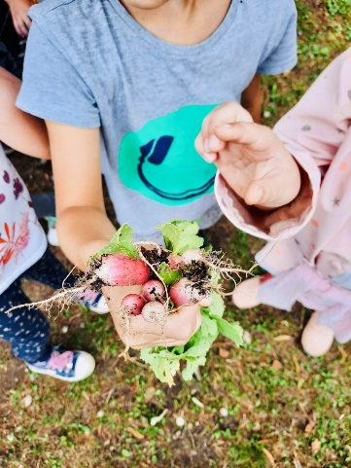
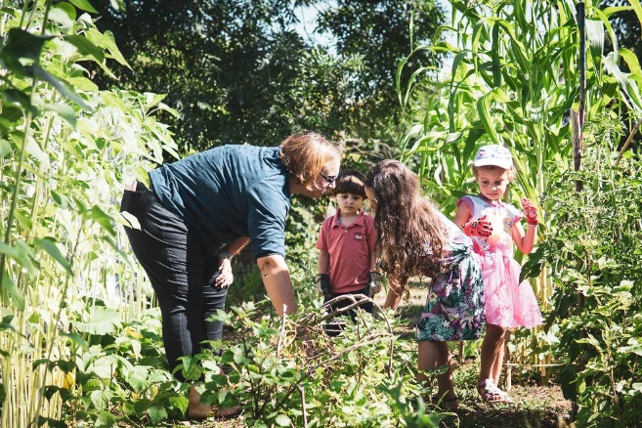
Une expérimentation collective
de transition écologique,
économique et sociale
au niveau local

Slide 2
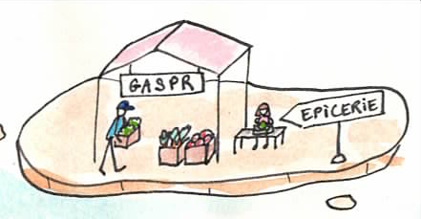
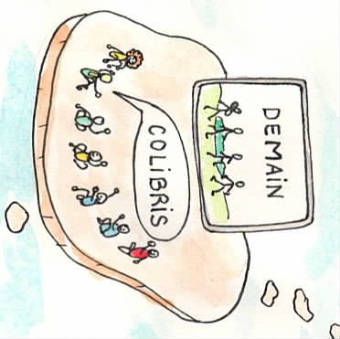
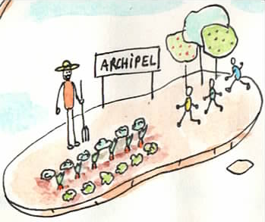
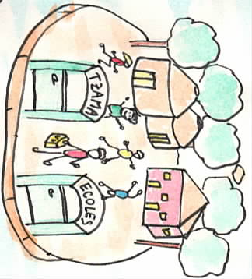
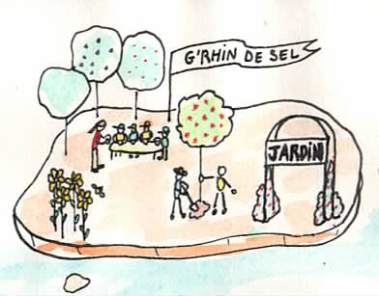
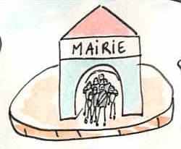
HISTORIQUE
2018 Epicerie solidaire
2021 L’école de la forêt nous rejoint
2022 Embauche du maraîcher
2019 Pacte pour la transition
2020 Changement Equipe municipale
2017 G’Rhin de sel 1er jardin pédagogique
2016
Colibris
Rencontres
2023

Slide 3
NOS ACTIONS
G’Rhin de sel
- Animations pédagogiques
- Jardins pédagogiques - Démocratie participative
- Coordination
Ecoles
- Animations pédagogiques
- Jardins pédagogiques
- Ecole de la forêt (Tzama)
Mairie
- Ecoles
- Restauration scolaire
GASPR
- Maraîchage Bio
- Epicerie solidaire
Colibris Kembs 68
- Démocratie participative
- Formation

Slide 4
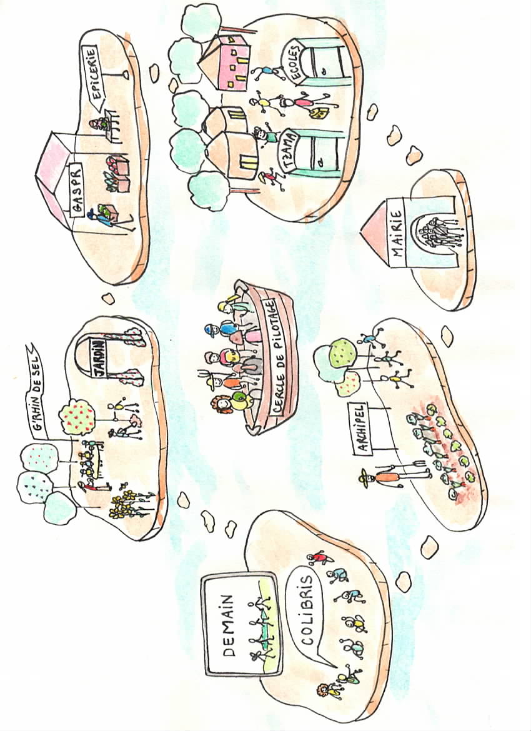
LES ACTEURS DU PROJET ET LA GOUVERNANCE

Slide 6
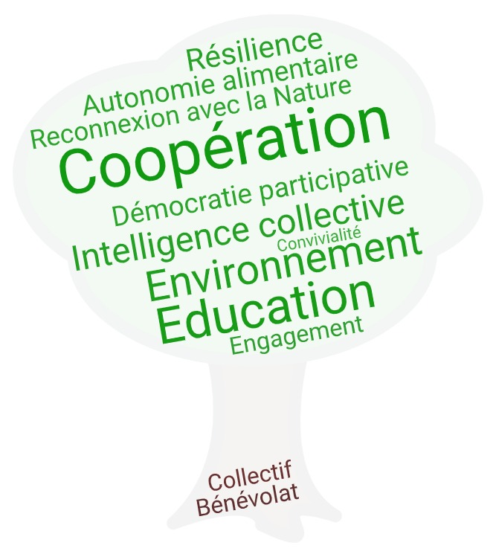
NOS VALEURS

Slide 7
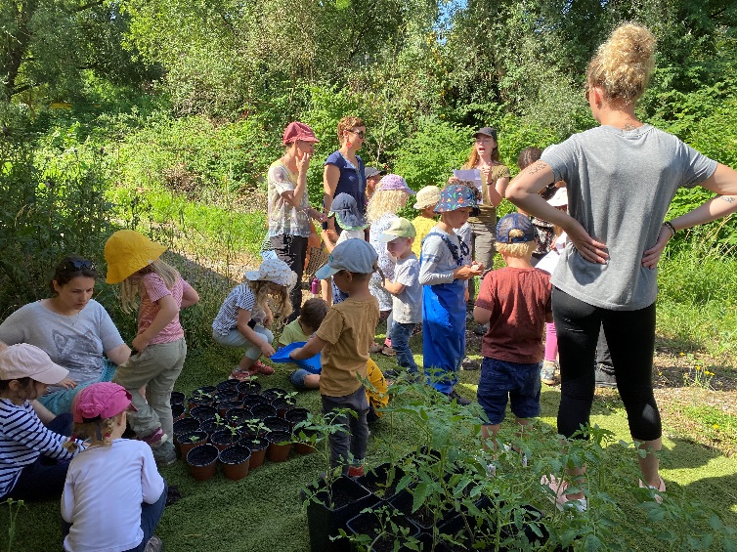
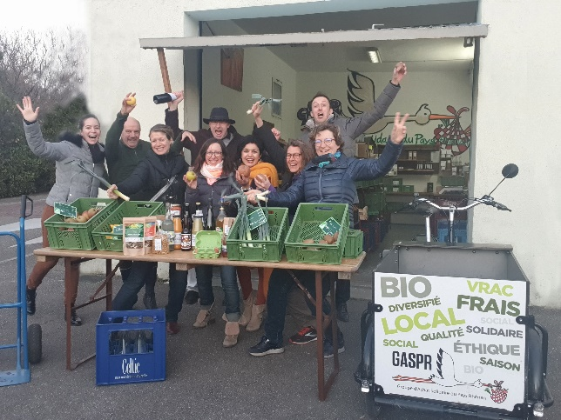
NOTRE AMBITION
Contribuer à construire un monde plus respectueux
de l’homme et de la Nature
Imaginer et expérimenter ensemble
un modèle de transition écologique, économique
et social au niveau local

Slide 8
NOS OBJECTIFS
Animer un Tiers-lieu pédagogique pour mettre en pratique les axes suivants :
Reconnecter les enfants à la Nature pour former un vivier d’écocitoyens
Préserver la biodiversité
Promouvoir une alimentation saine et de proximité
Favoriser la coopération, la participation et l’essaimage

Slide 9
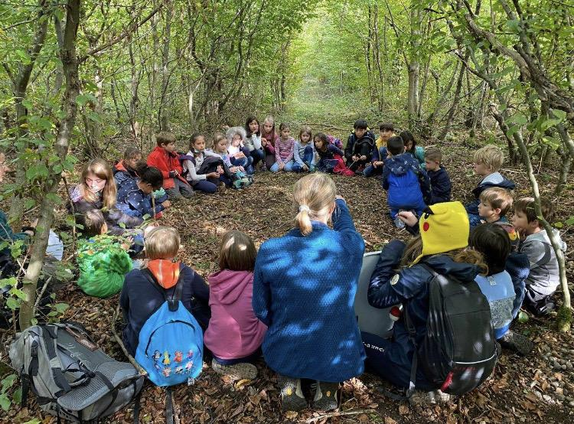
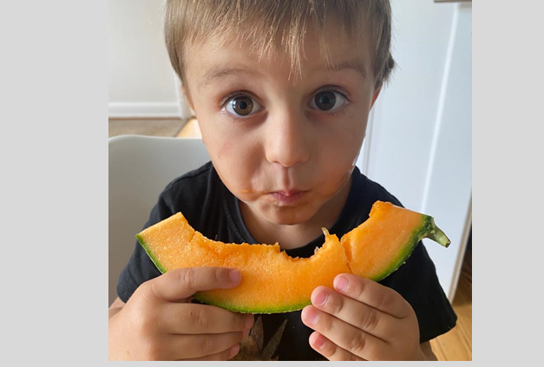
NOS PUBLICS
Habitants de Kembs
et des environs
Consomm’acteurs
Enfants Scolarisés
à Kembs
Enfants inscrits à la restauration scolaire
Essaimage sur d’autres territoires

Slide 10
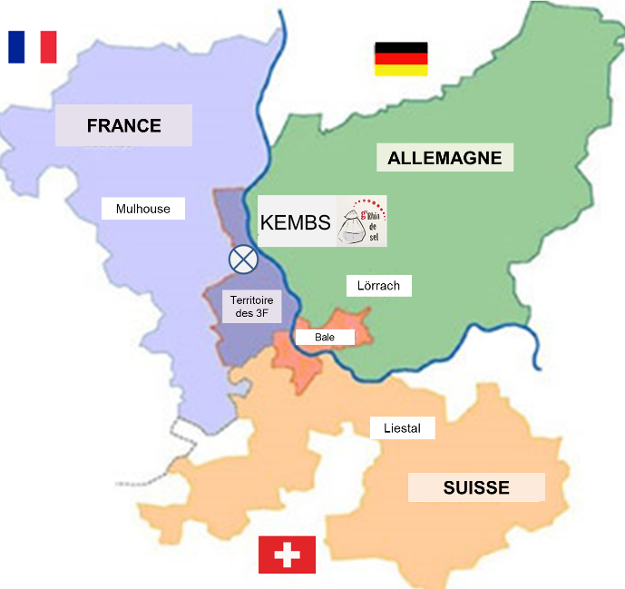
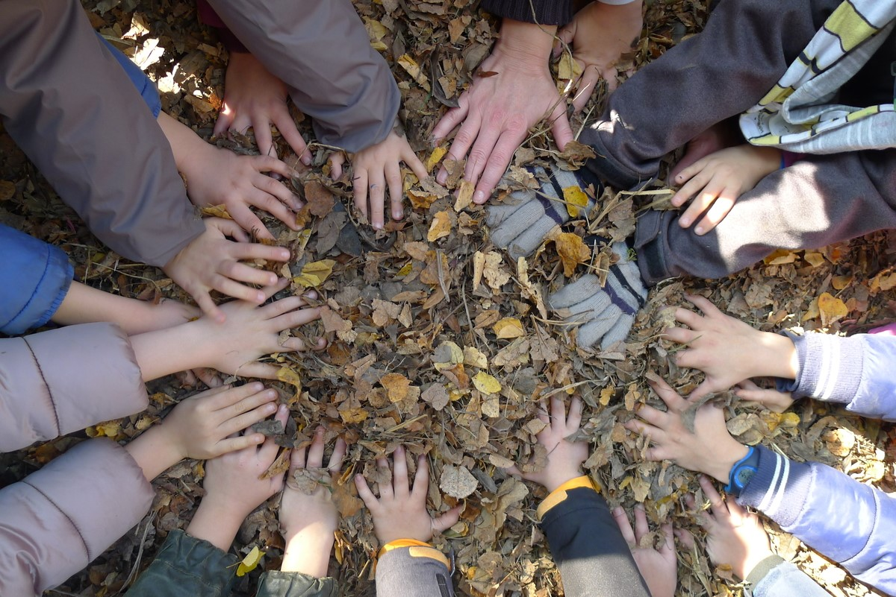
NOTRE TERRITOIRE D’INTERVENTION
KEMBS
Loechle
Jardins pédagogiques
Local
du GASPR
Centre
Jardins pédagogiques
Ferme de l’Archipel
Nouveau bâtiment

Slide 11
NOS ACTIONS SUR LE TERRITOIRE
Reconnecter les enfants à la Nature
Promouvoir une alimentation bio et en circuits courts
Préserver la biodiversité
Travailler en partenariat

Slide 12
UNE DEMARCHE PARTENARIALE
Gouvernance multi-acteurs publics/privés
Partenariat opérationnel volet Animation
Partenariat opérationnel volet Maraîchage
Partenariat financier

Slide 13
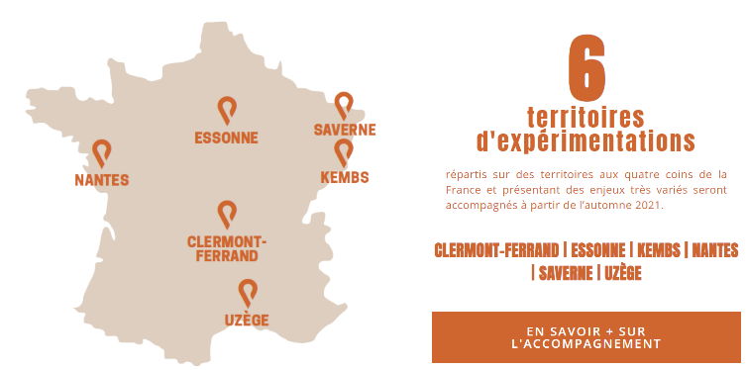
UNE DEMARCHE PARTENARIALE

Slide 14
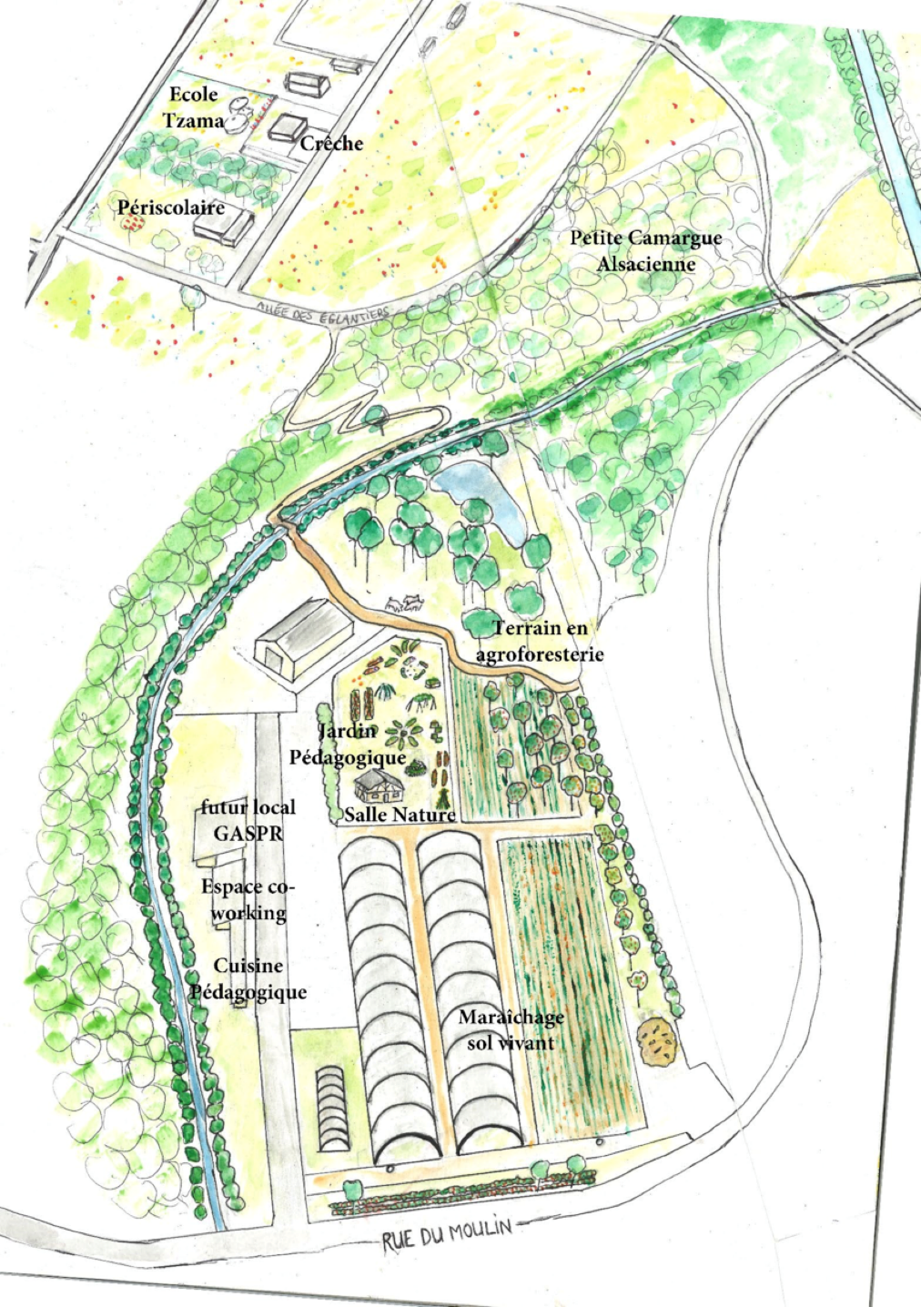

Slide 15
NOS PERSPECTIVES
Formation Gouvernance
Développement des surfaces et variétés cultivées
Zone dédiée activité maraîchage
Salle nature et cuisine pédagogique
Local pour l’épicerie solidaire
Aménagement du site
Construction d’un nouveau bâtiment avec
Mare pédagogique et zones d’observation et d’expérimentation
Renaturation du cours d’eau
Espace ESS

Slide 16
NOS BESOINS
Structuration du Projet
- Embauche Coordinateur
- Formation gouvernance
- Bâtiment dédié
- Développement des partenariats
Viabilité du Projet
- Investissements
- Soutien financier
- Débouchés commerciaux
Développement du Projet
- Développement des surfaces cultivées
- Développement des partenariats
- Ouverture vers de nouvelles thématiques : Energie, Habitat, Tourisme, PAT,..….

Slide 17
NOS BESOINS AUJOURD’HUI
Gouvernance
Embauche Coordinateur
Locaux
Construction Bâtiment
Site
Aménagement mare pédagogique et zones d’observation
Renaturation du cours d’eau
Irrigation et amendement du sol
Formation des bénévoles
Equipements activités maraîchage
Aménagement Local Epicerie Solidaire
Aménagement cuisine pédagogique et salle Nature

Slide 18
NOTRE IMPACT
Education
Environnement et Agriculture Bio
Economie et Tourisme local
Social et Vivre Ensemble
Santé

Slide 19
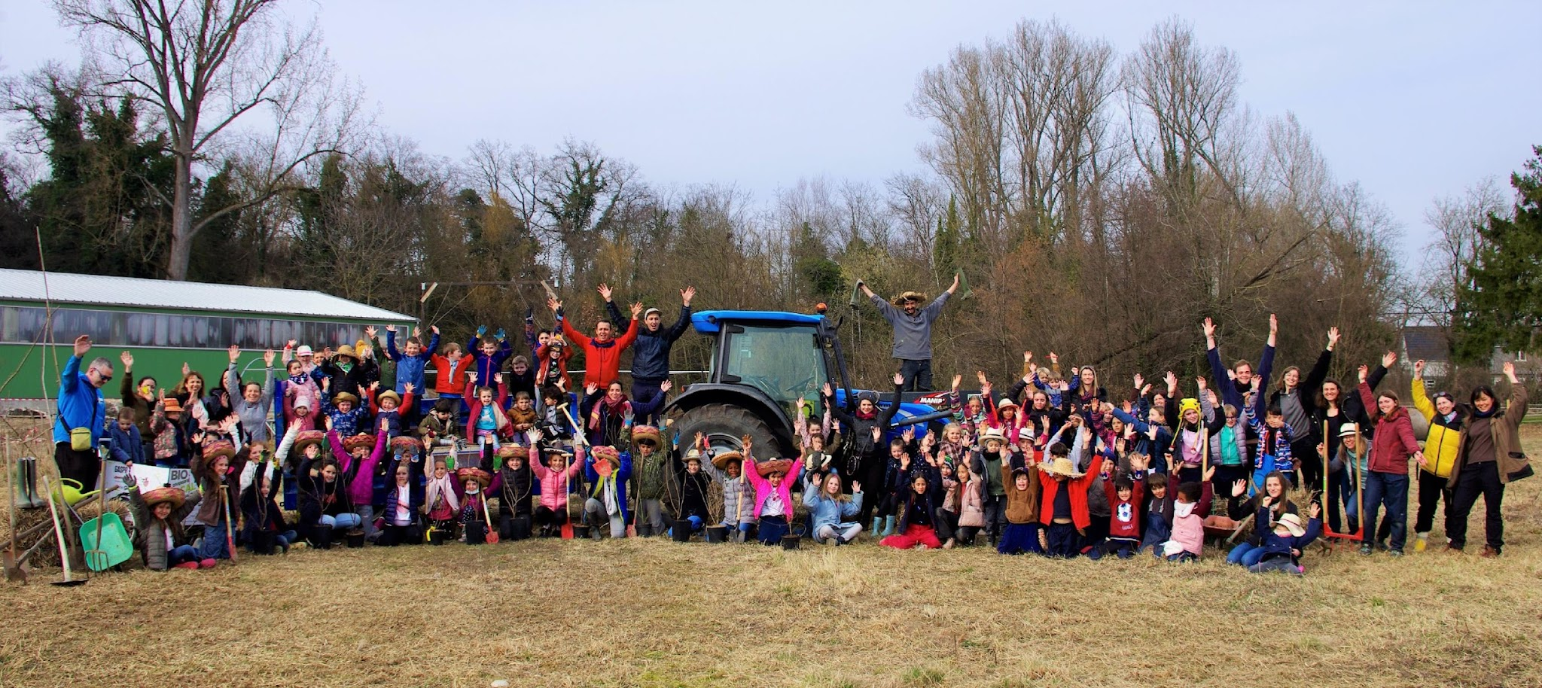
MERCI !!!

